Slide 1

PHÒNG GD VÀ ĐÀO TẠO QUẬN LONG BIÊN
TRƯỜNG MẦM NON THẠCH CẦU
Cuộc thi cấp trường thiết kế bài giảng E-learning
BÉ TÌM HIỂU NGHỀ CÔNG NHÂN XÂY DỰNG
Lĩnh vực phát triển nhận thức
Lứa tuổi: Mẫu giáo nhỡ (4-5 tuổi)
Người thực hiện: Đào Thanh Thủy
Email: thuydao1402@gmail.com
Địa chỉ: Trường MN Thạch Cầu
SĐT: 0356954554
Tháng 12/2021

Slide 2
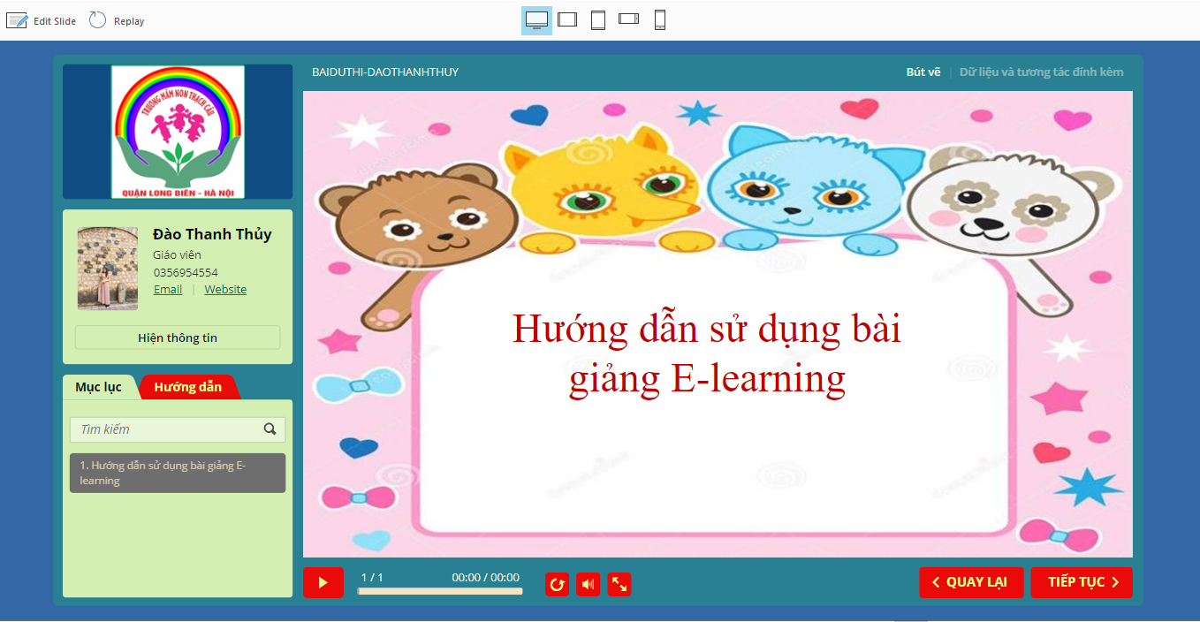


Slide 3

I.MỤC ĐÍCH - YÊU CẦU
1.Kiến thức
-Trẻ biết nghề xây dựng là nghề xây lên những ngôi nhà to,cây cầu, bệnh viện,… cho mọi người.
- Trẻ biết một số đồ dùng, dụng cụ của nghề xây.
- Trẻ biết công việc chính của 1 người công nhân xây dựng: Trộn vữa, trát,xây…
2.Kỹ năng
- Rèn trẻ có kỹ năng quan sát.
- Trẻ biết chơi TC: Chọn đúng đồ dùng, dụng cụ của nghề xây dựng.
- Bước đầu trẻ được làm quen với máy tính.
3.Thái độ:
- Yêu quý, biết ơn các cô chú công nhân xây dựng. Từ đó giáo dục trẻ biết yêu mến quý trọng người lao động.
- Biết giữ gìn trường lớp, nhà cửa, các công trình công cộng do các cô chú công nhân xây dựng xây nên (Không vẽ bậy lên tường...)

Slide 4

TIẾN TRÌNH BÀI HỌC
Ổn định tổ chức, gây hứng thú:
- Trẻ hát và vận động bài hát:Lớn lên em muốn làm gì
2. Bài mới
- HĐ 1: Công việc chính của cô chú công nhân xây dựng
- HĐ 2: Trang phục của cô chú công nhân xây dựng
- HĐ 3: Dụng cụ của nghề xây dựng
- HĐ 4: Nguyên vật liệu của nghề xây dựng
- HĐ 5: Sản phẩm của nghề xây dựng
3. Trò chơi
4. Kết thúc giờ học

Slide 7

Ổn định tổ chức , gây hứng thú:
Hát và vận động bài hát: “ Lớn lên em muốn làm gì”

Slide 8

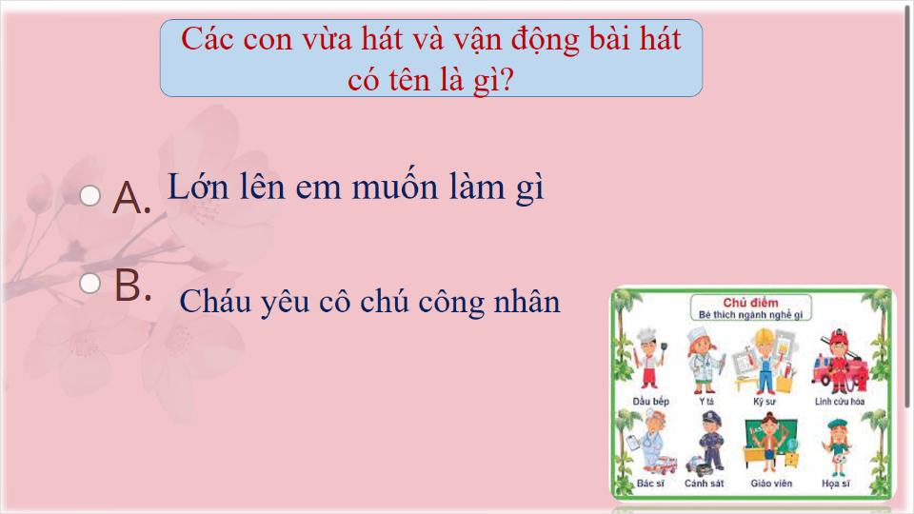
Quiz
Click the Quiz button to edit this object

Slide 9

2. Bài mới
Hoạt động 1: Công việc chính của nghề xây dựng

Slide 11


Công việc chính của nghề công nhân xây dựng

Slide 12

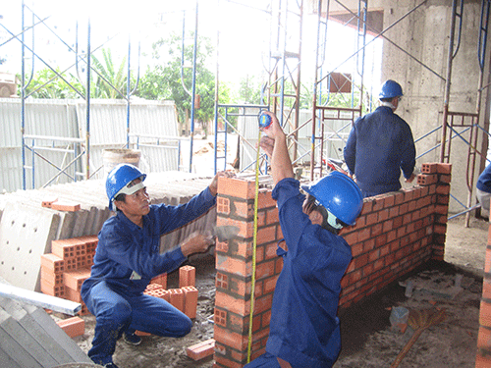
Công việc chính của nghề công nhân xây dựng
Xây tường

Slide 13
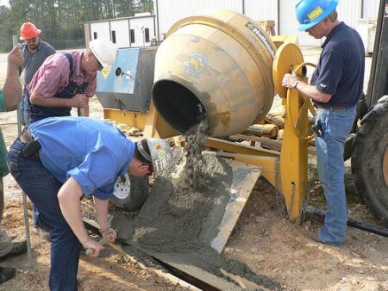
Công việc chính của nghề công nhân xây dựng
Trộn bê tông

Slide 14
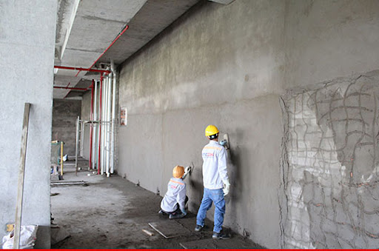
Công việc chính của nghề công nhân xây dựng
Trát tường

Slide 15
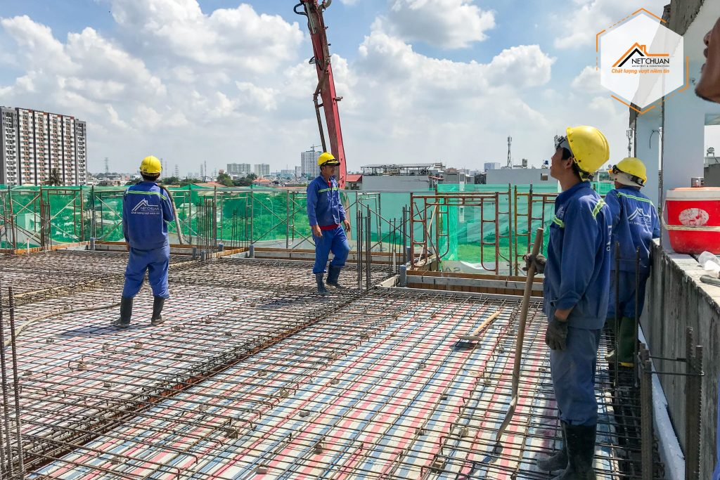
Công việc chính của nghề công nhân xây dựng
Đổ trần

Slide 16
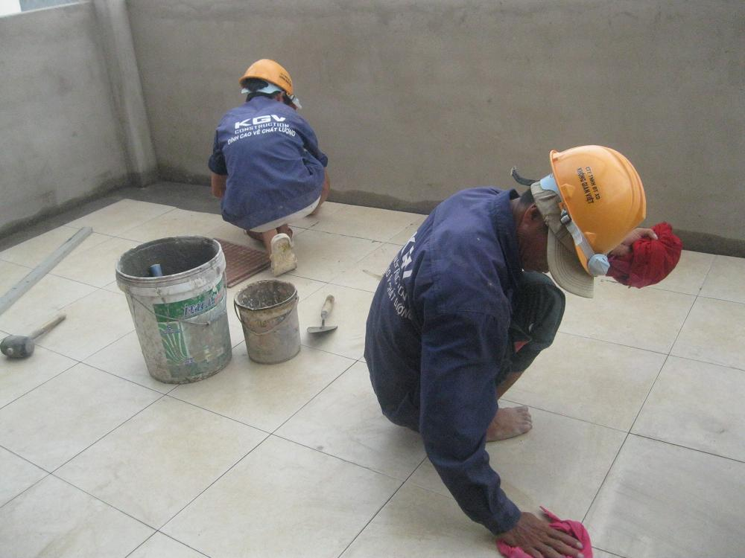
Công việc chính của nghề công nhân xây dựng
Lát nền

Slide 17
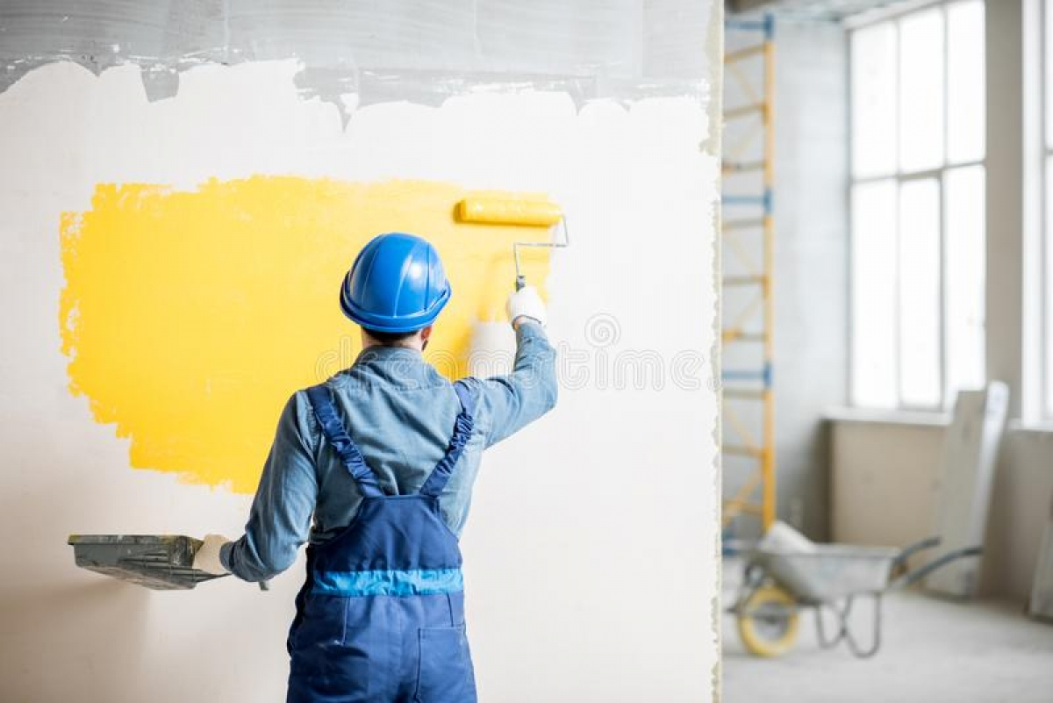
Công việc chính của nghề công nhân xây dựng
Sơn tường

Slide 18


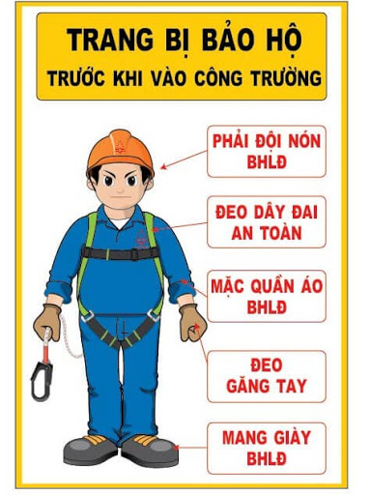

Slide 19
Hoạt động 2: Trang phục của cô chú công nhân xây dựng

Slide 20
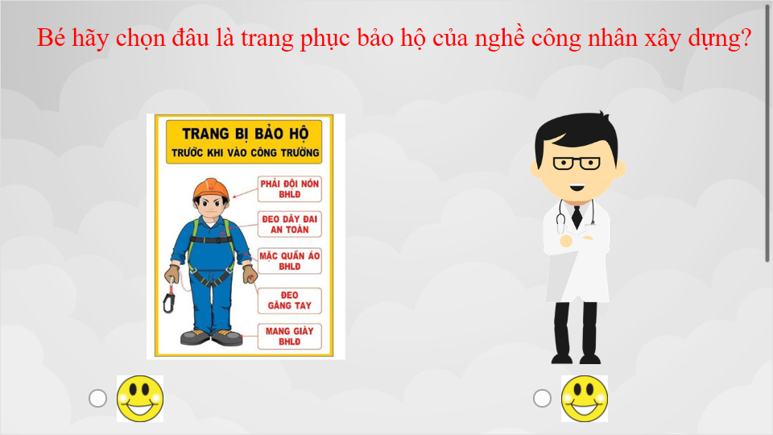
Quiz
Click the Quiz button to edit this object

Slide 21
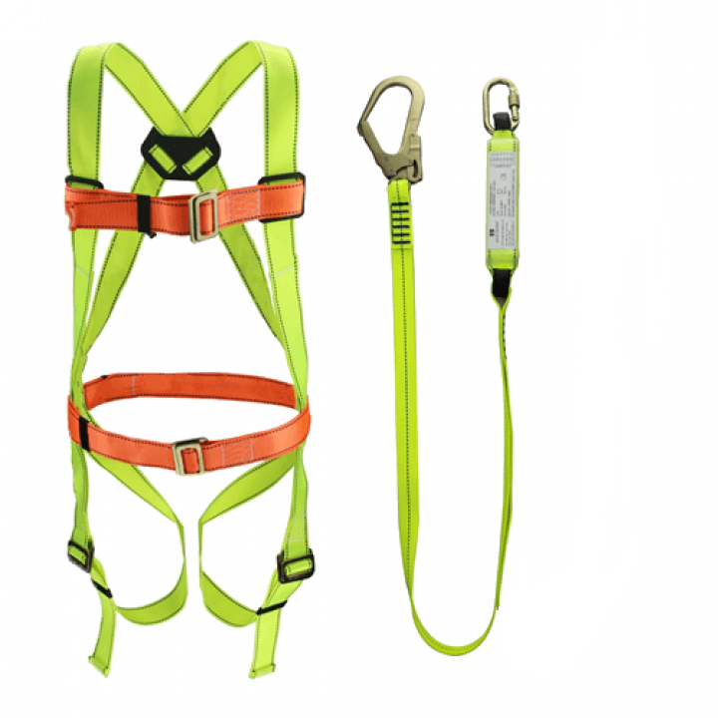
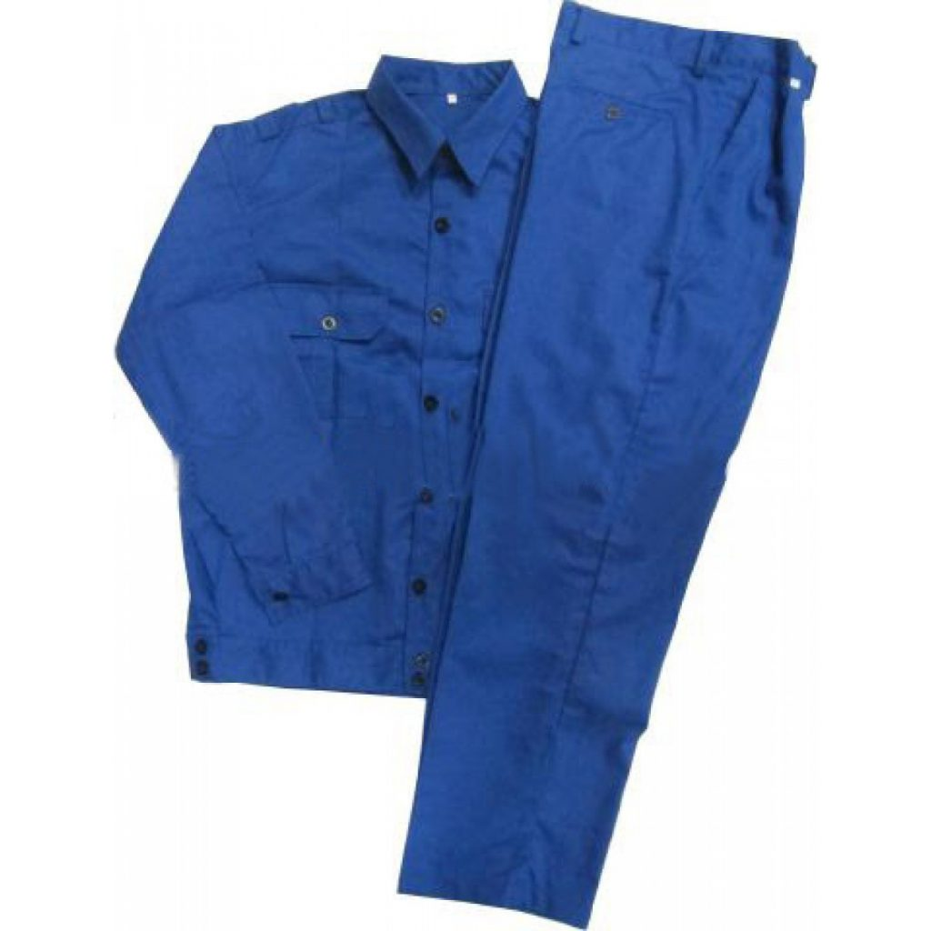
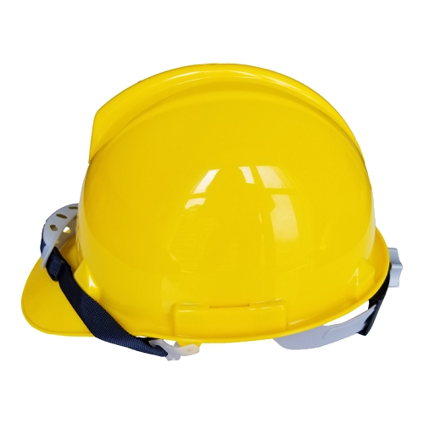
Trang phục bảo hộ của nghề xây dựng
Đai an toàn
Mũ bảo hộ
Quần áo bảo hộ

Slide 22
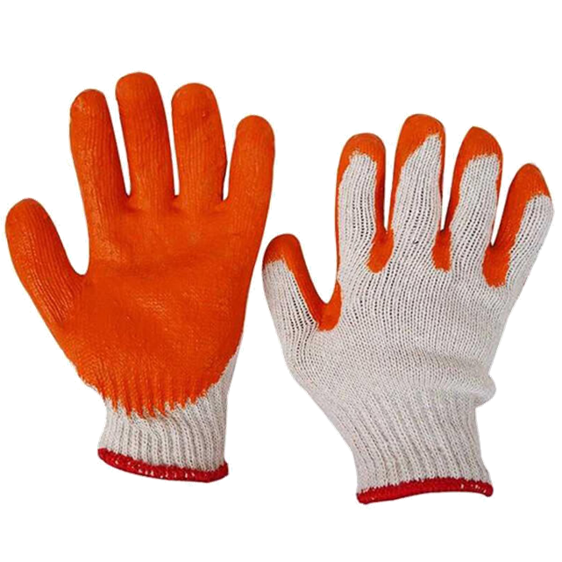
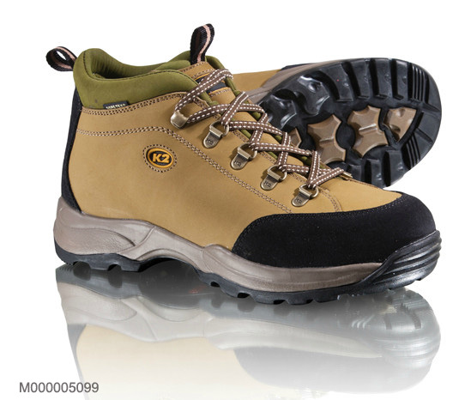
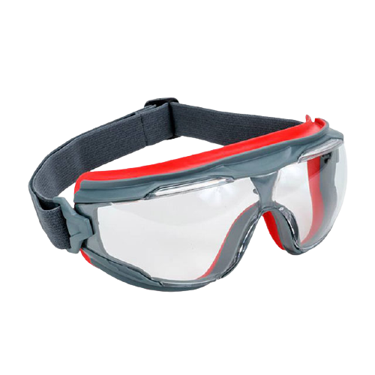
Trang phục bảo hộ của nghề xây dựng
Găng tay
Giày bảo hộ
Kính bảo hộ

Slide 23

Hoạt động 3: Dụng cụ nghề xây dựng

Slide 24
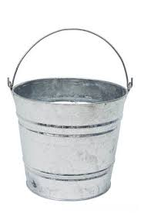
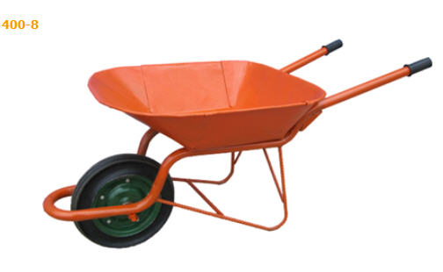
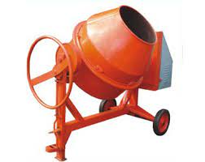
Dụng cụ của nghề xây dựng
Xe rùa
Xô
Máy trộn bê tông

Slide 25
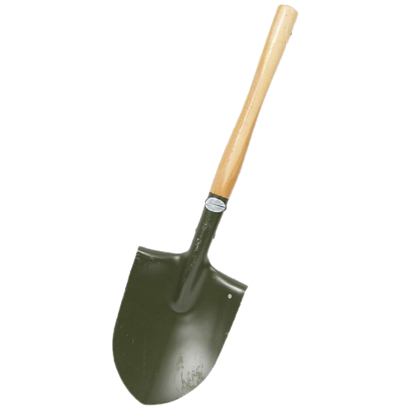

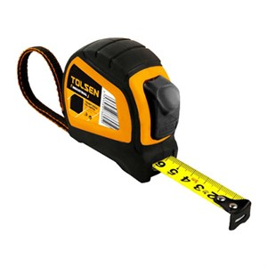
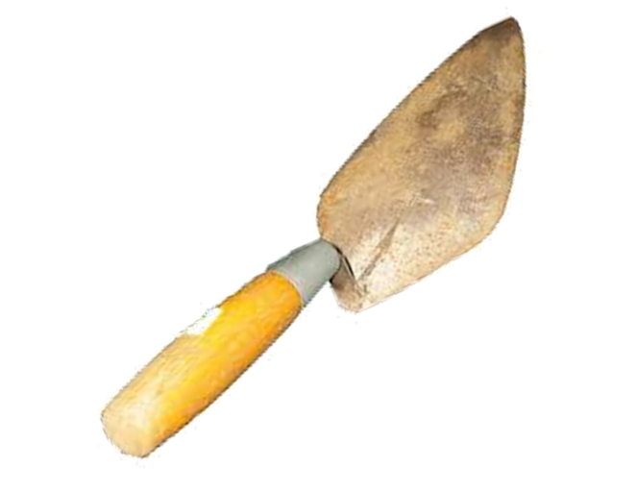
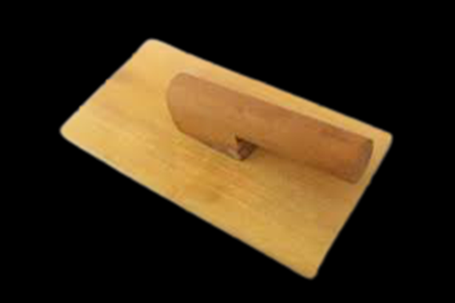
Dụng cụ của nghề xây dựng
Xẻng
Thước dây
Cái bay
Bàn xoa

Slide 26
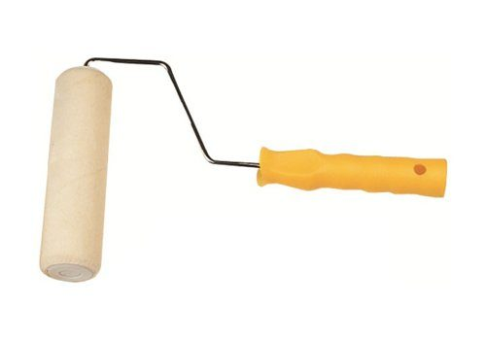
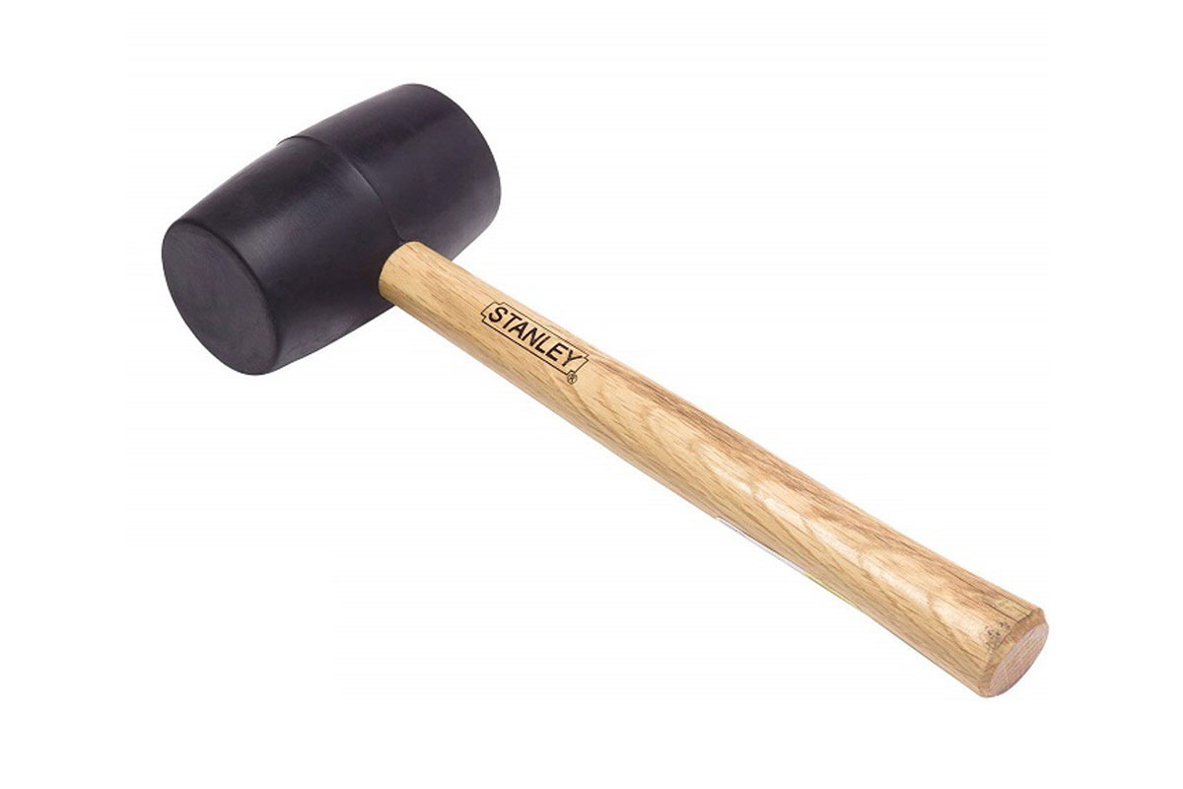
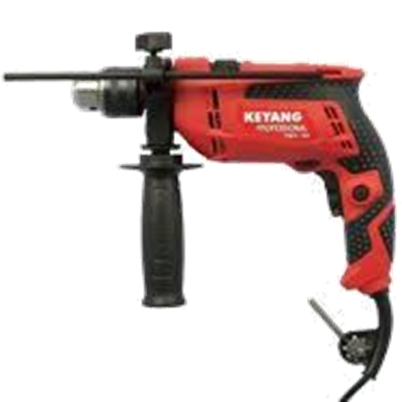
Dụng cụ của nghề xây dựng
Lăn sơn
Cái búa
Máy khoan

Slide 27

Hoạt động 4: Nguyên vật liệu nghề xây dựng

Slide 28

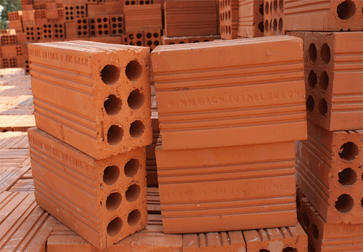
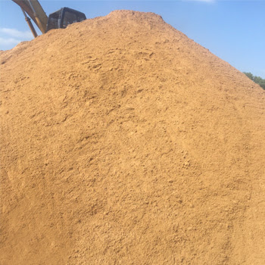
Nguyên vật liệu của nghề xây dựng
Gạch
Cát

Slide 29

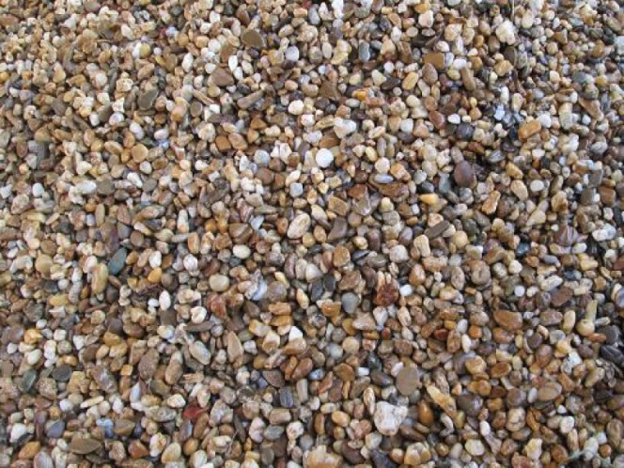
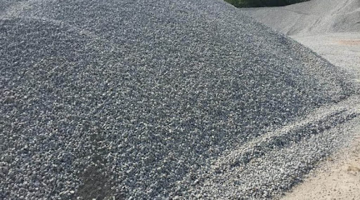
Sỏi
Đá dăm

Slide 30
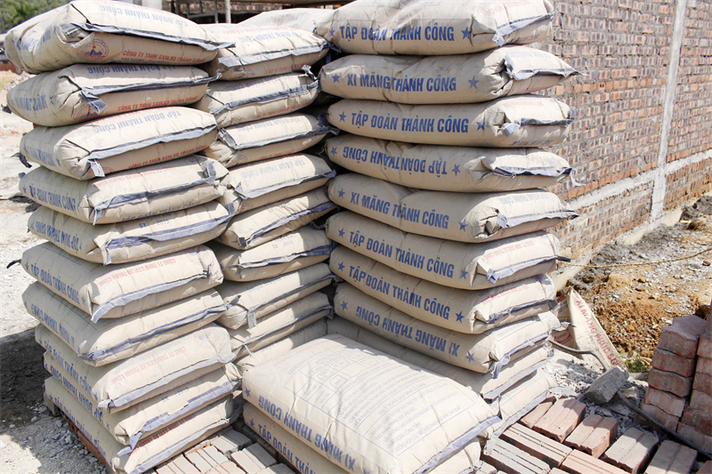
Bao xi măng

Slide 31
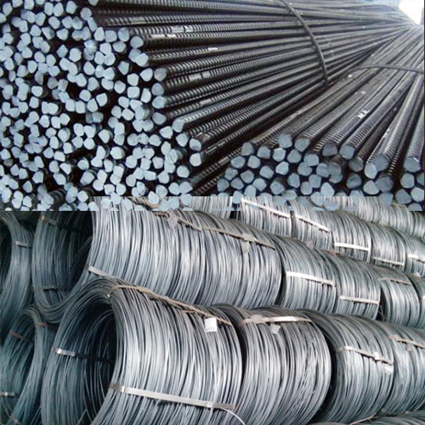

Thép
Sơn

Slide 32

Hoạt động 5: Sản phẩm nghề xây dựng

Slide 33




Slide 34
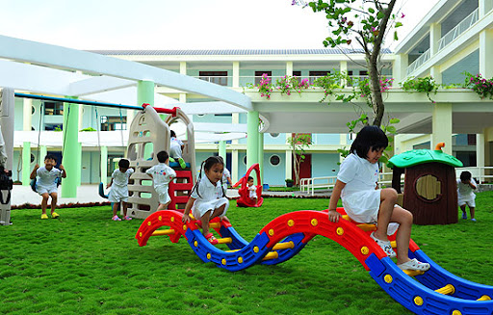

Slide 35
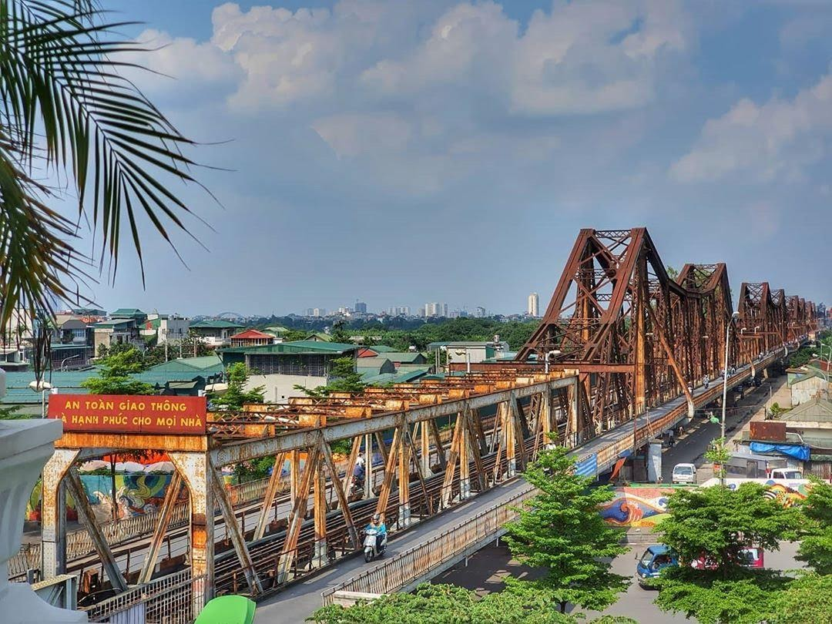



Slide 36

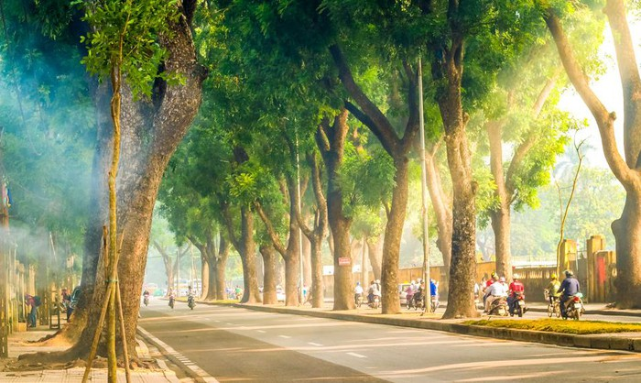



Slide 37

3. Trò chơi: Thi xem ai nhanh

Slide 38
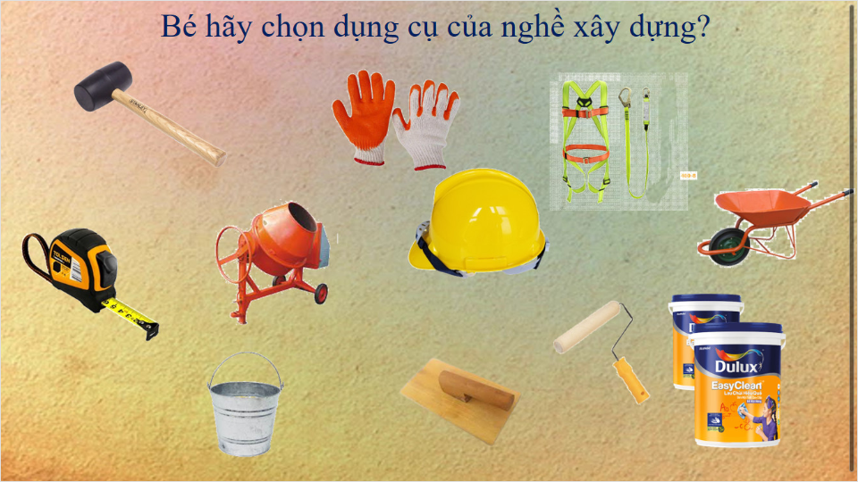
Quiz
Click the Quiz button to edit this object

Slide 39
Hộp quà bí mật

Slide 40











Slide 41

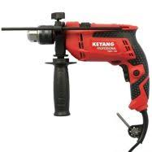
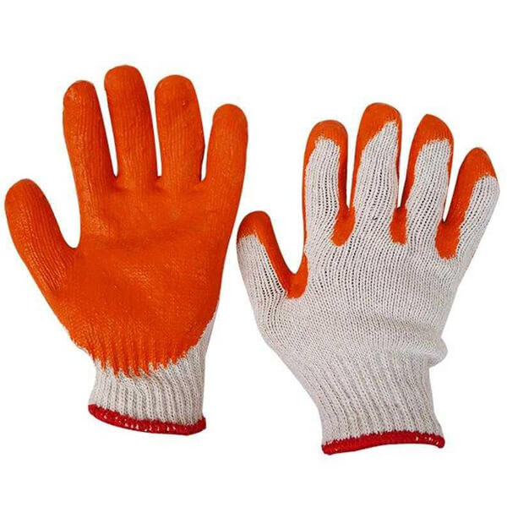
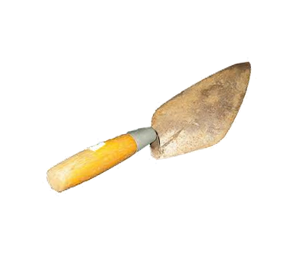
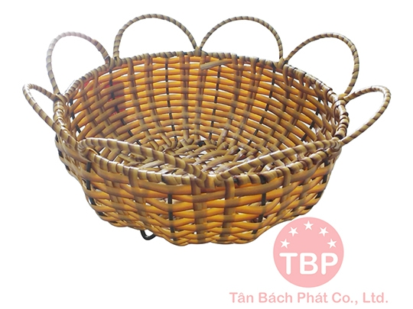

Bé hãy chọn dụng cụ nghề xây dựng vào rổ bên dưới nhé

Slide 42

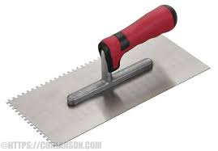
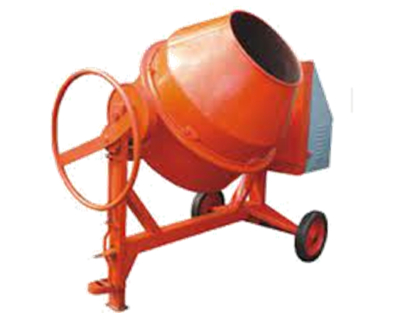
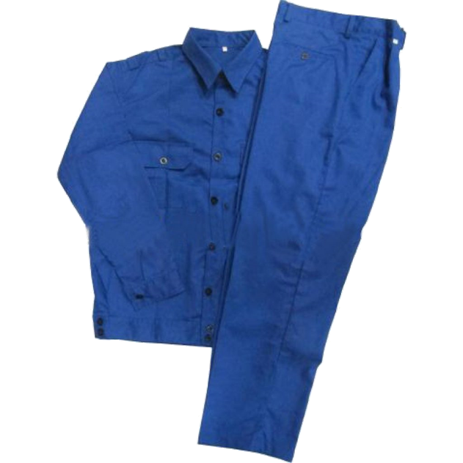
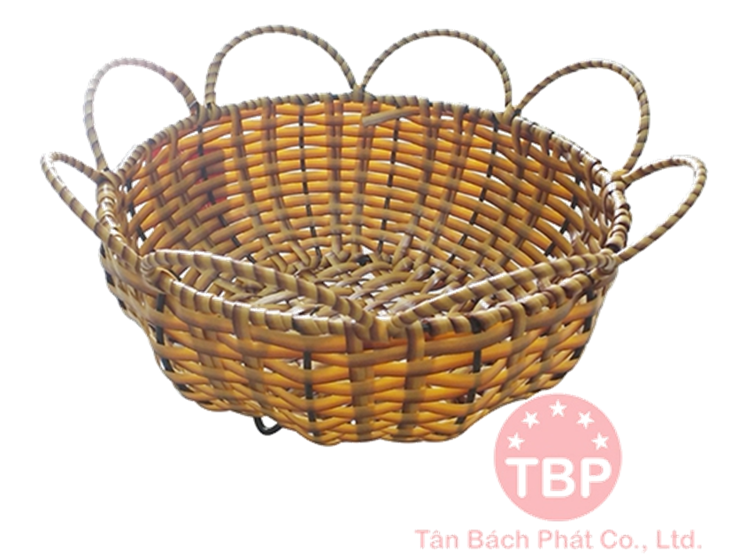
Bé hãy chọn nguyên vật liệu của nghề xây dựng vào rổ bên dưới nhé

Slide 43

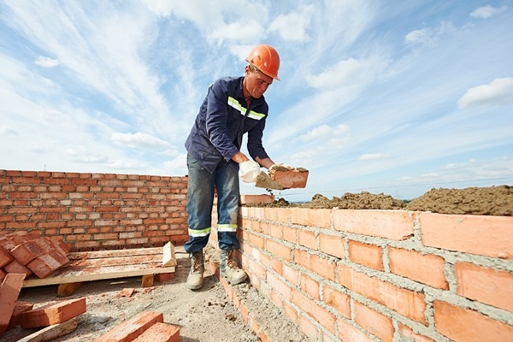
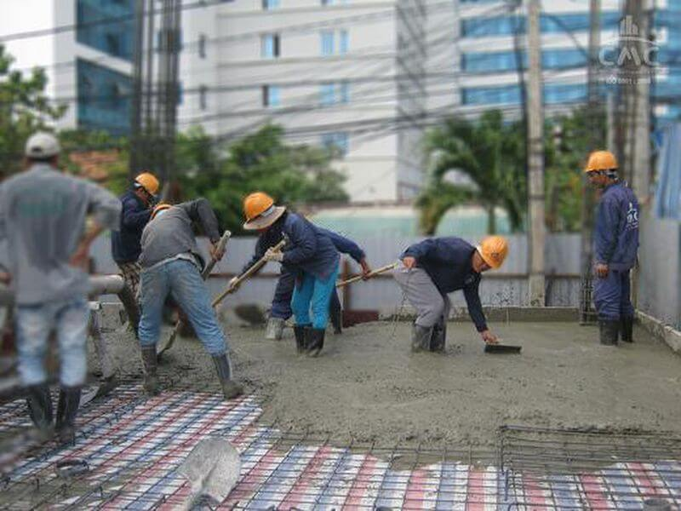
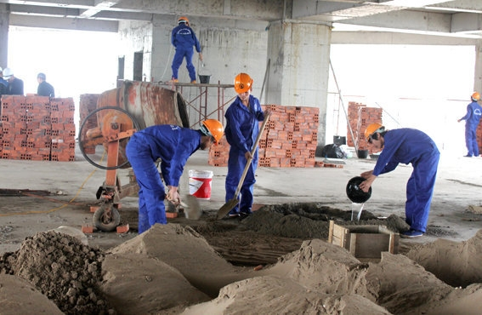
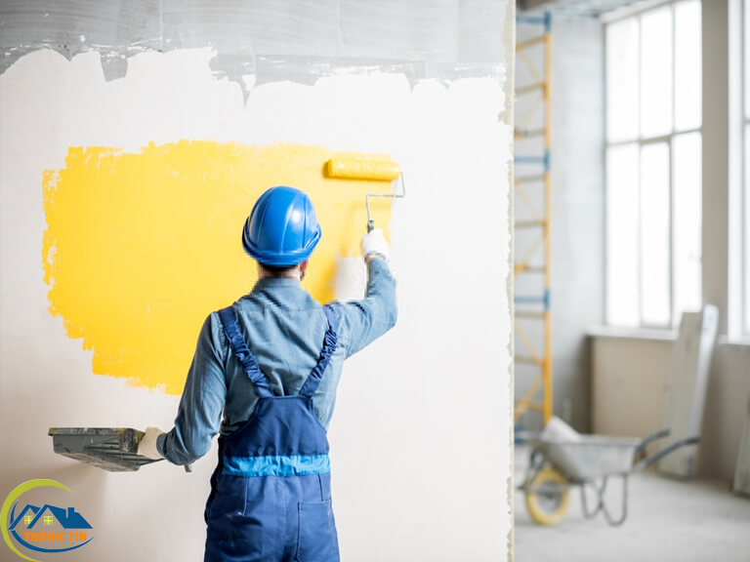
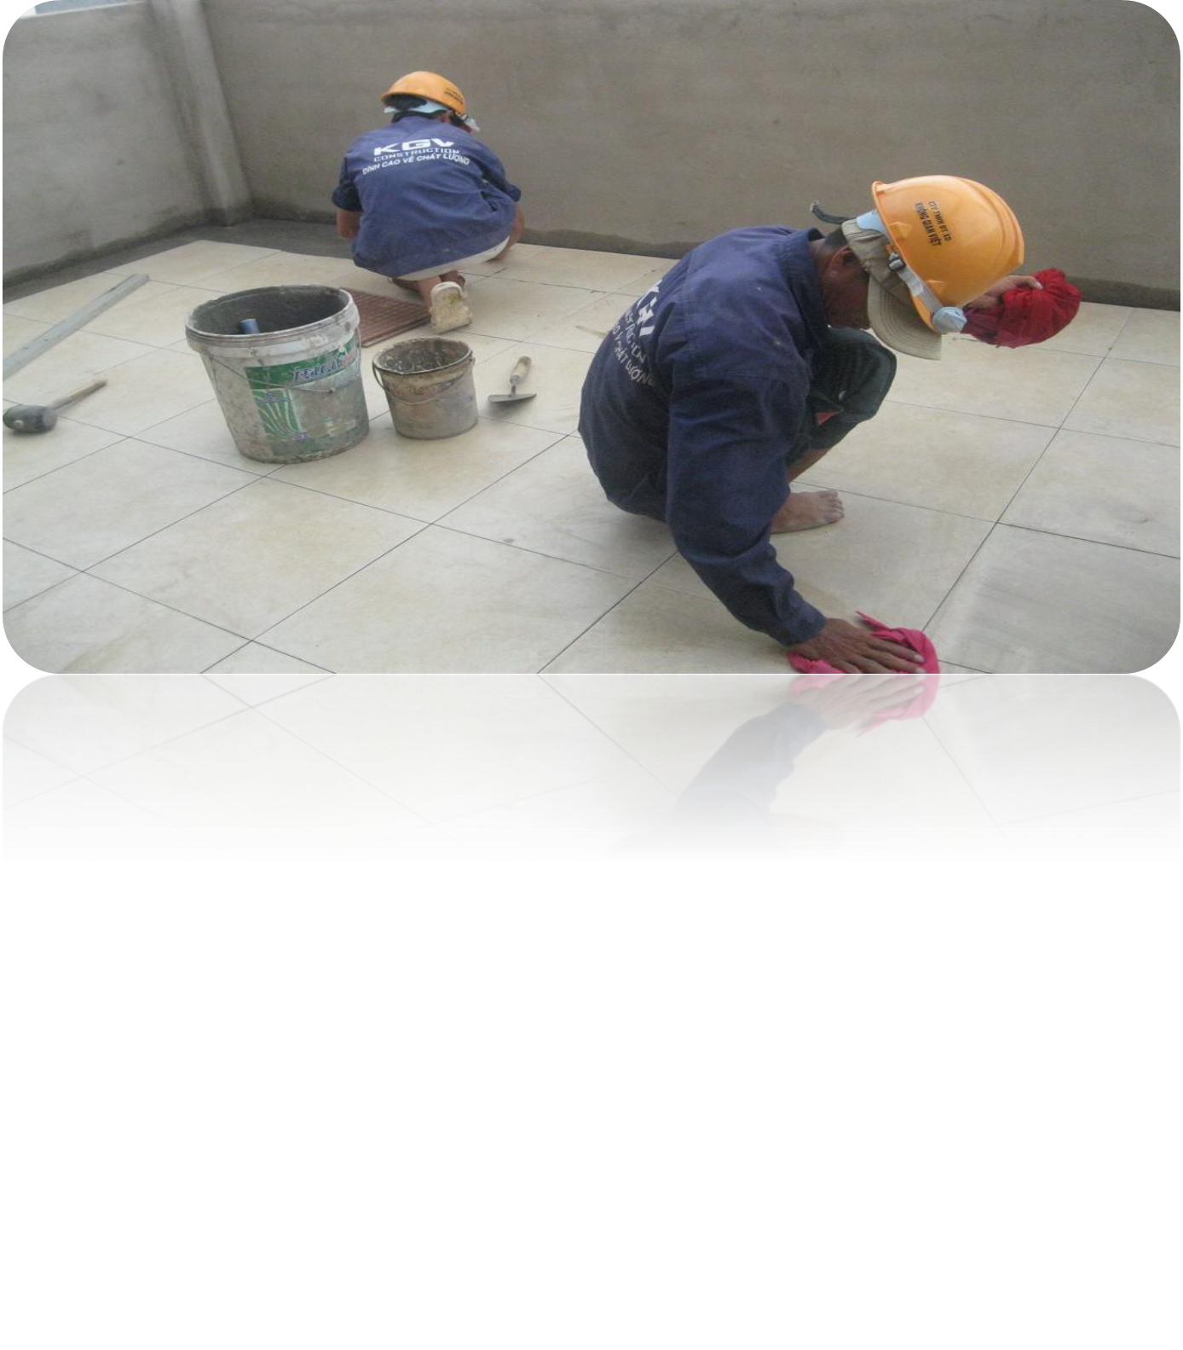
Bé hãy nói thật nhanh công việc chính của cô chú công nhân xây dựng

Slide 44



Bé hãy làm chú kỹ sư xây dựng thiết kế lên ngôi nhà to đẹp nhé

Slide 46

TÀI LIỆU THAM KHẢO
Phần mềm capcut: cắt ghép, chỉnh sửa, video
Phần mềm forrmat factory: cắt ghép âm thanh
Giáo án,hình ảnh,video,nhạc trên trang Web: Google.com . Edumedia, youtobe
Tham khảo các trò chơi trên youtobe
Phần mềm ispring Suite 10
Phần mềm powerpoint2016
Các tài liệu tham khảo
+ Chương trình giáo dục mầm non
+ Hướng dẫn thực hiện chương trình
+ Chương trình đổi mới phát triển nhận thức……

